Slide 1

School of Software
Data Structures
Spring, 2024 for undergraduates
Bingshu WANG （王兵书）
Email：wangbingshu@nwpu.edu.cn

Slide 2

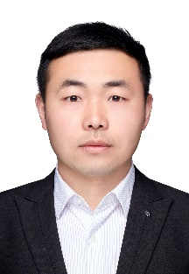
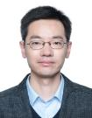
Teachers 主讲教师
Bingshu WANG 王兵书
Associate Professor，School of Software
Email: wangbingshu@nwpu.edu.cn Tel: 13246628035
website：https://teacher.nwpu.edu.cn/wangbingshu.html
Ben WANG 王犇
https://teacher.nwpu.edu.cn/wben.html

Slide 3

Teachers 主讲教师
王兵书 副教授，硕士生导师，2020年10月份入职西北工业大学软件学院
2020年8月毕业于澳门大学，获哲学博士学位（计算机科学）
博导： 陈俊龙 （C.L. Philip Chen） 教授 ，欧洲科学院院士
主要研究方向：计算机视觉、人工智能和数字图像处理，宽度学习系统
主要研究内容聚焦于监控场景下的图像和视频分析，随机位置的目标检测和模式识别，阴影检测与分割的相关理论与应用，宽度学习系统理论及其应用等。
个人主页：https://teacher.nwpu.edu.cn/wangbingshu.html
IEEE，CAA， CCF， CAAI会员，IEEE Transactions on Artificial Intelligence, IEEE Transactions on Cybernetics, Computers and Electronics in Agriculture 等SCI期刊审稿人；
ICME, AAAI，CVPR，IJCAI，AAAI等国际会议审稿人。

Slide 4

QQ二维码
群号：856380255

Slide 5
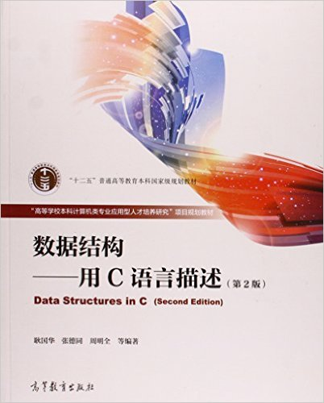
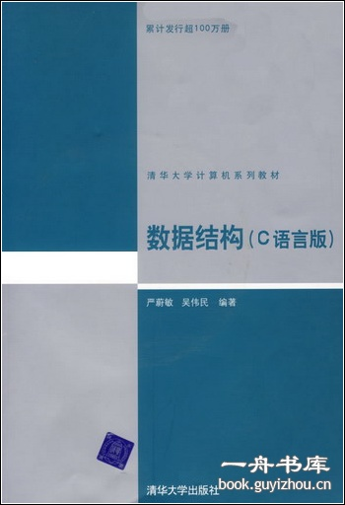
TextBook 教材
学校简介
1、数据结构：用C语言描述（第2版）
耿国华等编著，高等教育出版社，2015
2、数据结构（ C 语言版）
严蔚敏、 吴伟民编著， 清华大学出版社，
2007 年 3月
教学参考书：
1） 数据结构（用面向对象方法与 C++描述）， 殷人昆等著， 清华大学出版社， 2007年。
2）Data Structures and Program Design in C++， R. L. Kruse、 A. J. Ryba， Higher Education Press， Prentice Hall Inc.， 2001

Slide 6
T.A.s
学校简介
助教
姓名 | 联系电话 | 联系邮箱
邢雨豪 | 19929931226 | xingyuhao@mail.nwpu.edu.cn
辛必乔 | 18531734119 | biqiaoxin@mail.nwpu.edu.cn
李长萍 | 15153810721 | lichangping@mail.nwpu.edu.cn
王依萌 | 13835997668 | ymym@mail.nwpu.edu.cn
课程咨询邮箱：NWPU_DataStructure@163.com

Slide 7
Motivations
学会分析研究计算机加工的数据结构的特性，以便为应用涉及的数据选择适当的逻辑结构、存储结构及其相应的算法
初步掌握算法的时间分析和空间分析技术
培养数据抽象能力

Slide 8
Contents
教学重点：
线性表、栈和队列、树和二叉树、图等抽象数据结构
查找、检索、排序等算法
教学难点：
树和二叉树、图的相关操作及应用
高级检索结构及算法

Slide 9
Content
Chap1 Tutorials
Chap6 Tree & Binary Tree
Chap2 Linear List
Chap7 Graph
Chap3 Stack & Queue
Chap8 Searching
Chap4 String
Chap9 Sorting
Chap5 General List
Chap10 Algorithms
Notes:
第4章和第10章不考试，给大家课后自学用。

Slide 10
授课安排
1.绪论-4课时
2.线性表-8课时
3.栈和队列-8课时
4.稀疏数组和广义表-4课时
5.树和二叉树-8课时
6.图-8课时
7.查找-8课时
8.内部排序-8课时
王兵书老师负责32课时
王犇老师负责24课时

Slide 11
Schedule
Week 1 | Tutorials | 4
Week 2 | Linear List | 4
Week 3 | Linear List, Stack | 2，2
Week 4 | Stack & Queue | 4
Week 5 | Sparse Matrix | 2，2 | Practical 1
Week 6 | General List | 4
Week 7 | Tree & Binary Tree | 4 | Practical 2
Week 8 | Tree & Binary Tree | 4
Week 9 | Graph | 4 | Practical 3
Week 10 | Graph | 4
Week 11 | Searching | 4 | Practical 4
Week 12 | Searching | 4
Week 13 | Sorting | 4 | Practical 5
Week 14 | Sorting, Conclusion | 2，2
王
兵
书
王
犇

Slide 12
Requirements
认真听课
认真完成作业
认真做实验
Any question, please contact me or ask T.A.s without hesitation.
QQ or Email

Slide 13
Rules
课程总成绩 = 平时成绩(30%) + 期末成绩(70%)
平时成绩 = 课程教学阶段作业完成情况
期末成绩 = 期末考试成绩
平时作业在线上系统完成，由任课老师布置。
实验课成绩 = 机试成绩 + 平时实验成绩
实验课由专门老师负责。
Notes:
因人数太多，由助教帮忙审核平时作业。

Slide 14
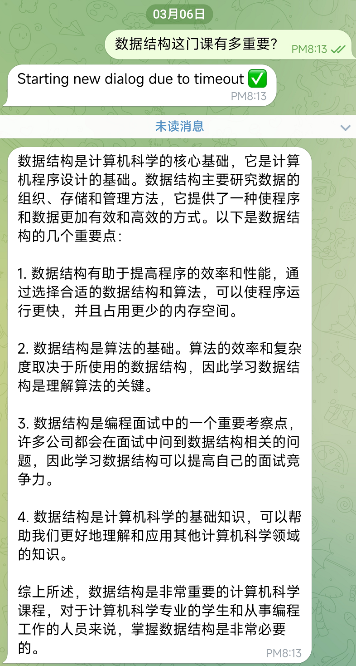
ChatGPT
数据结构
这门课有多重要？
Notes:
因人数太多，由助教帮忙审核平时作业。

Slide 15
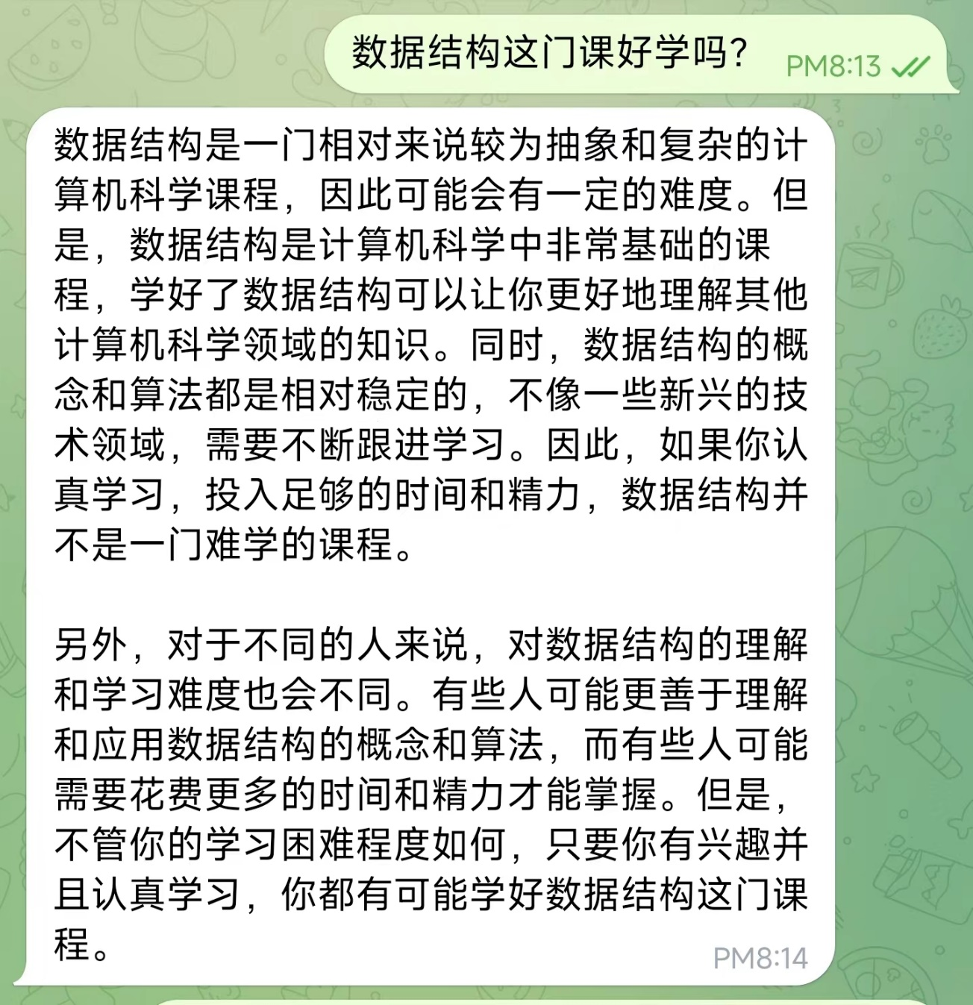
ChatGPT
数据结构
这门课好学吗？
Notes:
因人数太多，由助教帮忙审核平时作业。

Slide 16
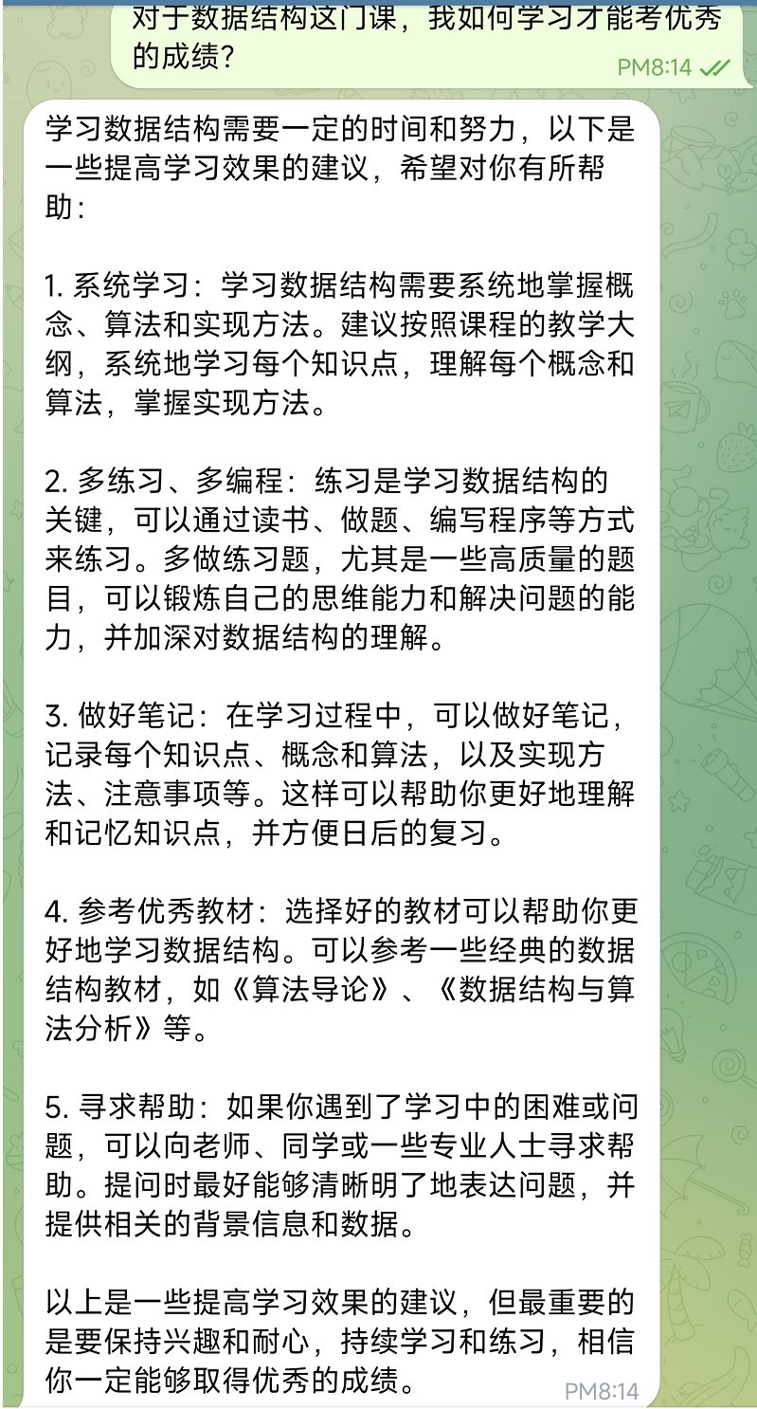
ChatGPT
对于数据结构这门课，我如何学习才能考优秀的成绩？
Notes:
因人数太多，由助教帮忙审核平时作业。

Slide 17
让我们一起走进数据结构的世界，为您成为数字艺术殿堂的设计师而努力
Notes:
预计开篇部分要10分钟

